Slide 1
Verletzung des Spiegelbildgebots
(Art. 33 Abs. 1 Satz 2 Gemeindeordnung)
bei einem Ausschuss mit 3 Sitzen
Quellen:
Gemeindeordnung Bayern inkl. Kommentar
Erstellt von Benjamin Schröter
Dipl.-Verwaltungswirt (FH)

Slide 2
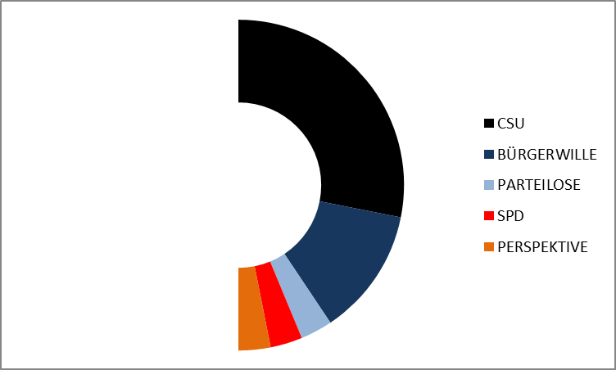
Wahlergebnis

Slide 3
Grundsatz der Ausschussbildung
Art. 33 Abs. 1 Satz 2 Gemeindeordnung: „Hierbei hat der Gemeinderat dem Stärkeverhältnis der in ihm vertretenen Parteien und Wählergruppen Rechnung zu tragen.“
Auch bezeichnet als „Spiegelbildgebot“
Exaktes prozentuales Abbild schwer erreichbar, d.h. geringe Abweichungen zulässig

Slide 4
Unkritisch
Ausschussgrößen von 4 bis 6 Sitzen sind grundsätzlich unproblematisch, da nur geringe Abweichungen vom Spiegelbild entstehen und alle Fraktionen und Gruppen vertreten sind.
Betrachtung der 3 einzelnen Gruppierungen (SPD, Parteilose, Perspektive) als 1 Ausschussgemeinschaft mit 3 Sitzen im Gemeinderat.

Slide 5
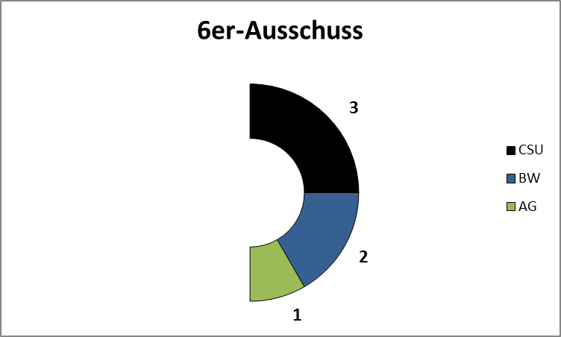
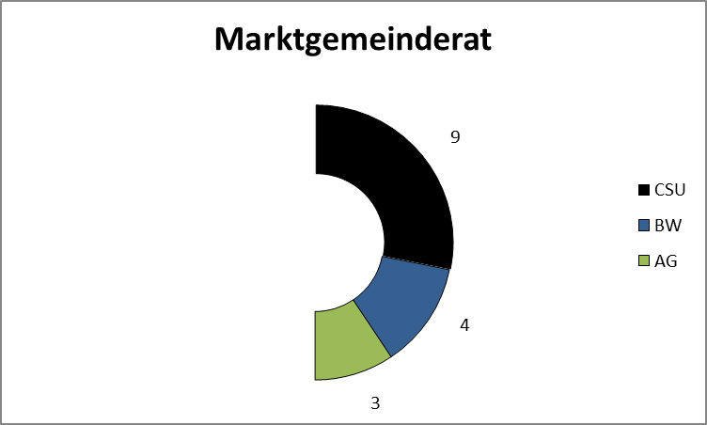
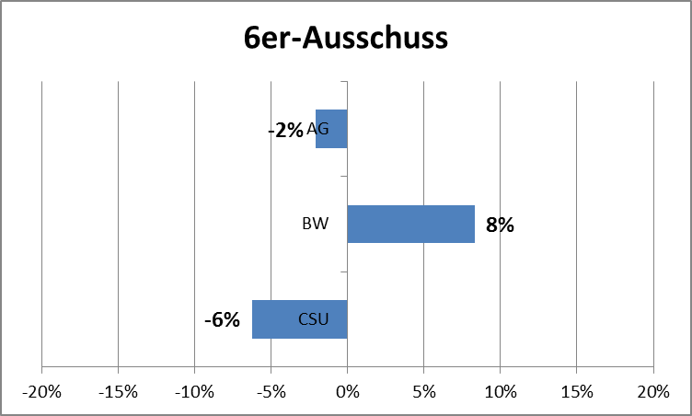
Abweichungen vom Spiegelbild

Slide 6
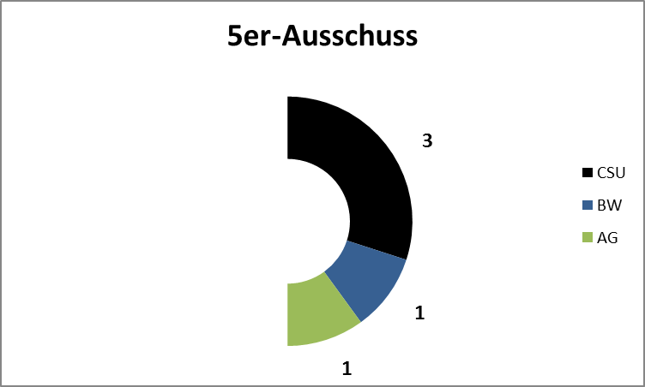
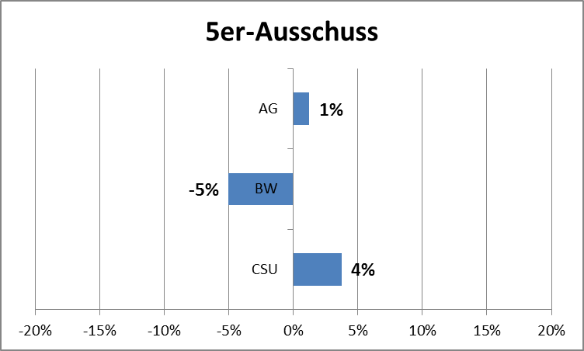
Abweichungen vom Spiegelbild

Slide 7
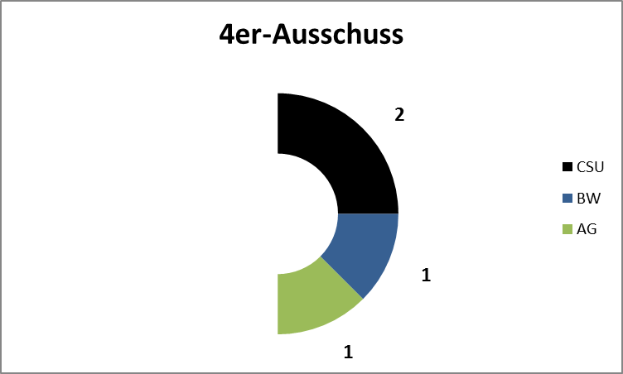
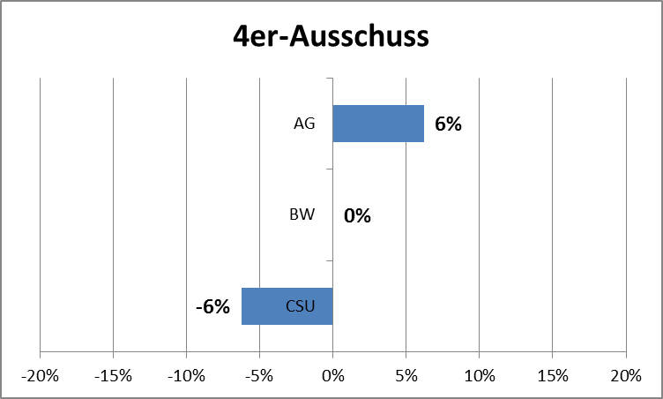
Abweichungen vom Spiegelbild

Slide 8
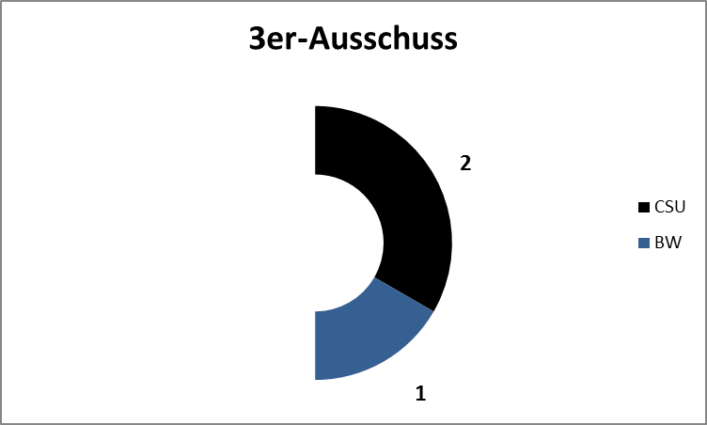
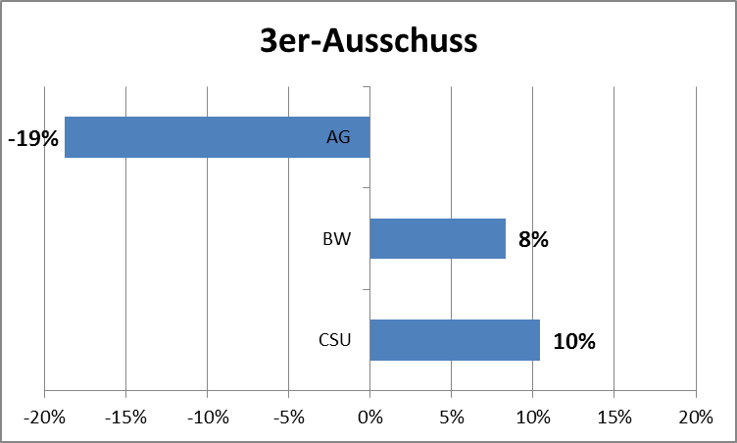
Abweichungen vom Spiegelbild

Slide 9
Folgen bei Nichtbeachtung
Aufrufung der Rechtsaufsichtsbehörde „Kommunalaufsicht“
Klagemöglichkeit Verwaltungsgericht bis BayVGH

Slide 10
Kommentar GO
„…darf eine Gemeinde die Anzahl der Sitze eines Ausschusses allerdings nicht soweit verkleinern, dass kleinere Fraktionen und Gruppen dadurch in unerträglicher Weise von der Willensbildung für die Gemeinde ausgeschlossen würden. Die Ausschussgröße sollte vielmehr so gewählt werden, dass auch hinsichtlich der kleineren Fraktionen und Gruppen der Ausschuss ein verkleinertes Abbild des Gemeinderates bildet.“
Fraktion ist lt. Geschäftsordnung ab 3 Sitzen im Gemeinderat, analog sollte das auch für Ausschussgemeinschaften mit 3 Sitzen gelten.

